Slide 1
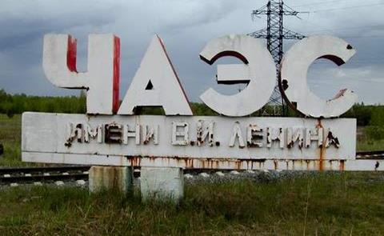
Муниципальное бюджетное общеобразовательное учреждение
Садовская средняя общеобразовательная школа филиал с.Лозовое
с.Лозовое Тамбовского района Амурской области
«Честь вам и слава,
герои Чернобыля!»
Наш гражданский долг – знать эти имена и хранить память об их самопожертвовании во имя Жизни… Мы уверены, что героям настоящую честь воздаст потомство…
Внеклассное мероприятие.
8 класс
Составила учитель русского языка и литературы
Ефимова Нина Васильевна
2016 год

Slide 2
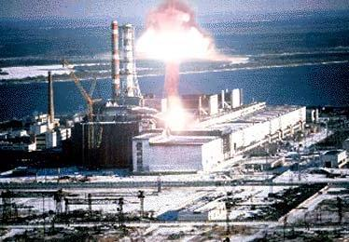
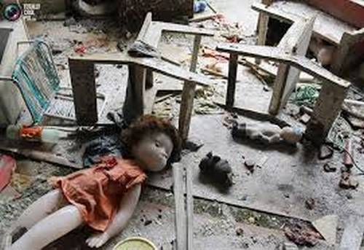
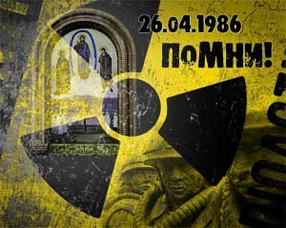
В 01:23 ночи 26 апреля 1986 г. над громадой Чернобыльской атомной электростанции им. Ленина встало радужное зарево, трагичные последствия которого нам всем хорошо известны.

Slide 3
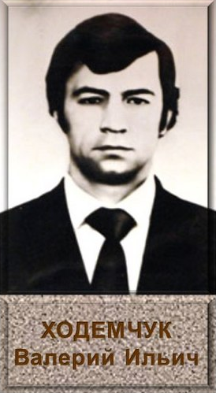
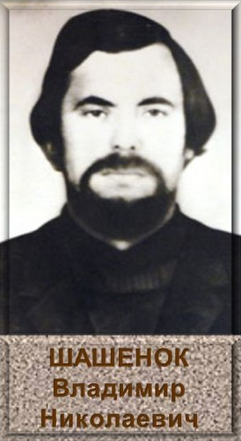
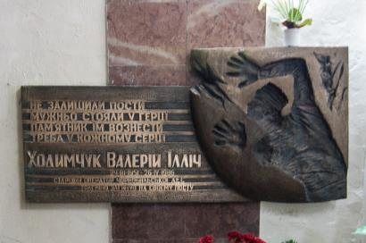
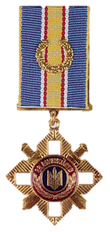
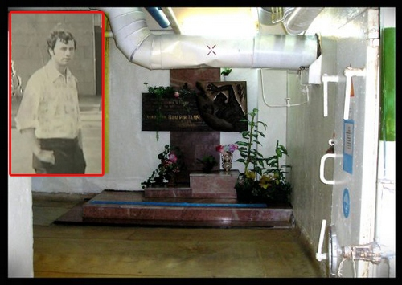
Взрыв, который произошел на 4-м энергоблоке Чернобыльской АЭС, полностью разрушил реактор.

Slide 4
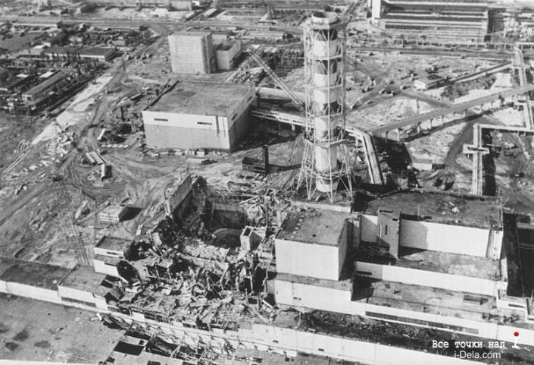
В результате аварии произошел выброс в окружающую среду радиоактивных веществ. Сразу же погиб 31 человек, а 600 тысяч ликвидаторов, получили высокие дозы радиации. Радиоактивному облучению подверглись почти 8,4 млн жителей Белоруссии, Украины и России.
Чернобыль. Архивное фото аварии. 1986г.

Slide 5
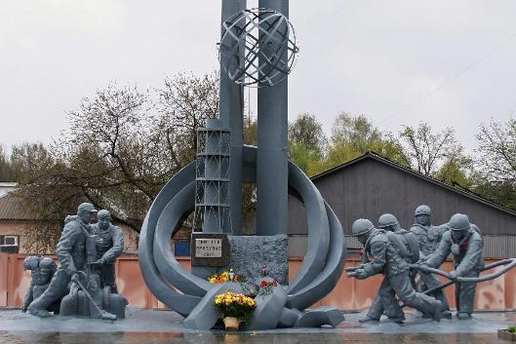
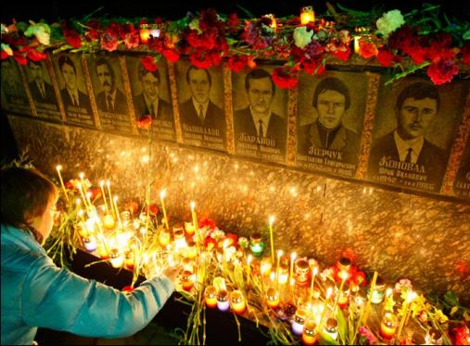
Уже 30 лет прошло с тех пор, когда в результате аварии произошел взрыв на четвертом энергоблоке Чернобыльской АЭС.
Памятник пожарным, которые первыми прибыли на место аварии.
Свечи в память о жертвах Чернобыля
В годовщину трагедии НБН решил напомнить имена пожарных, первыми прибывших на место аварии, чтобы остановить огонь, и до конца выполнивших свой долг.

Slide 6
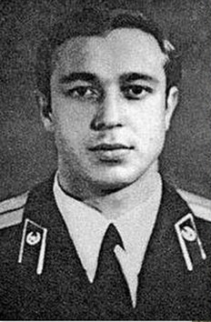
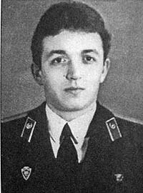
Вспомним о них!
Владимир Правик.
Герой СССР
Виктор Кибенюк.
Герой СССР

Slide 7
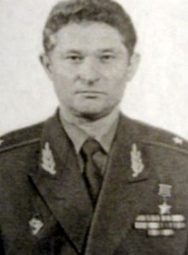
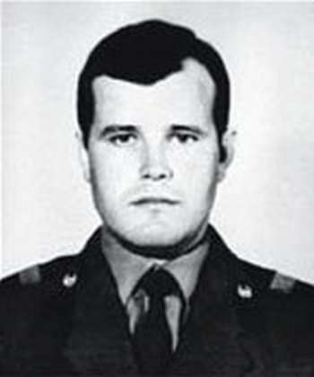
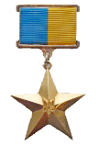
Вспомним о них!
Леонид Телятников.
Герой СССР
Василий Игнатенко.
Герой Украины.

Slide 8
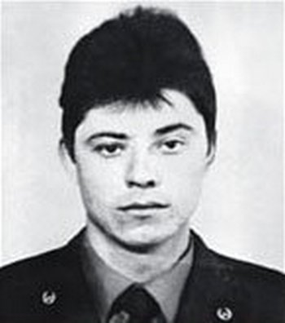
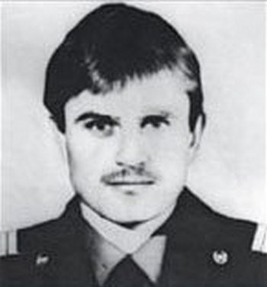
Вспомним о них!
Николай Ващук.
Герой Украины
Николай Титенок.
Герой Украины

Slide 9
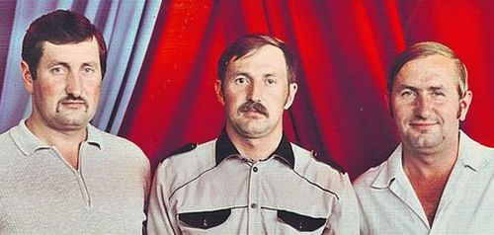
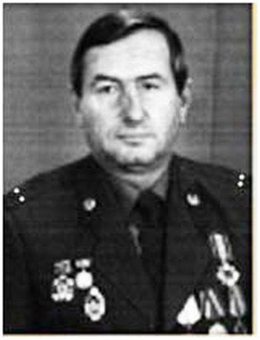
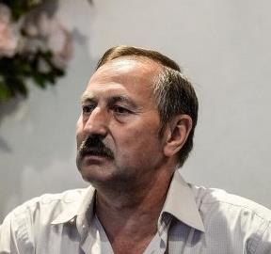
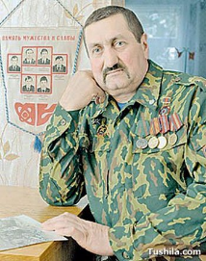
Вспомним о них!
Иван, Петр, Леонид Шаврей
Леонид Шаврей
Петр Шаврей
Иван Шаврей

Slide 10
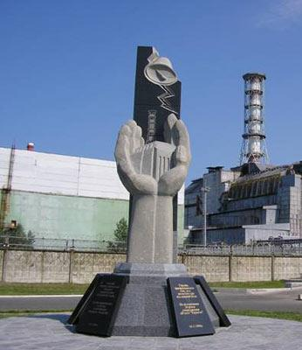
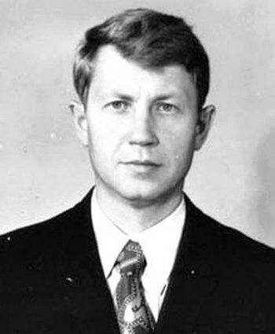
Вспомним о них!
Александр Лелеченко.
Герой Украины
Памятник героям Чернобыля возле места трагедии.

Slide 11
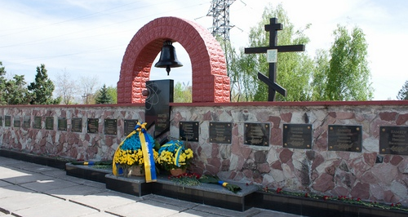
Всего тех, кто первым прибыл на тушение пожара, было 28 человек: Владимир Правик, Виктор Кибенок, Леонид Телятников, Николай Ващук, Василий Игнатенко, Владимир Тишура, Николай Титенок, Борис Алишаев, Иван Бутрименко, Михаил Головненко, Анатолий Хахаров, Степан Комар, Андрей Король, Михаил Крысько, Виктор Легун, Сергей Легун, Анатолий Найдюк, Николай Нечипоренко, Владимир Палачега, Александр Петровский, Петр Пивоваров, Андрей Половинкин, Владимир Александрович Прищепа, Владимир Иванович Прищепа, Николай Руденюк, Григорий Хмель, Иван Шаврей, Леонид Шаврей.

Slide 12
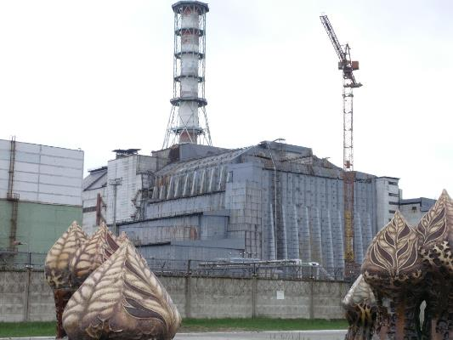
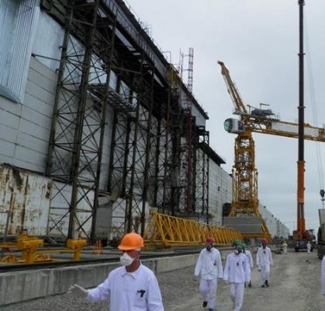
После трагедии…
За шесть месяцев после трагедии была создана защитная оболочка, которая получила название объект «Укрытие».
Сегодня на Чернобыльской АЭС работает ок. 6000 чел., которые приехали со всей Украины. Трудятся посменно – 15 дней находятся в зоне, 15 – за ее пределами.
Чернобль. Объект "Укрытие"

Slide 13
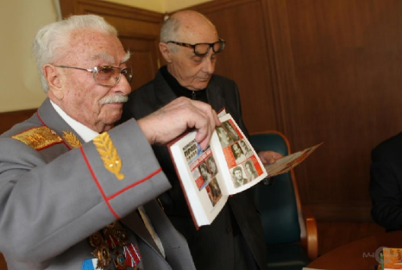
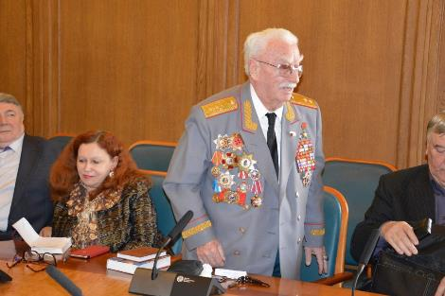
Мы помним!
Владимир Степанов. Полковник. Участник ликвидации последствий радиационной катастрофы
на Чернобыльской АЭС. Принимал личное участие в экспериментах и проведении исследований по оценке и прогнозированию радиационных последствий
в зоне аварии. Увиденное и пережитое в Чернобыле легло в основу сборников стихов и многочисленных рассказов

Slide 14
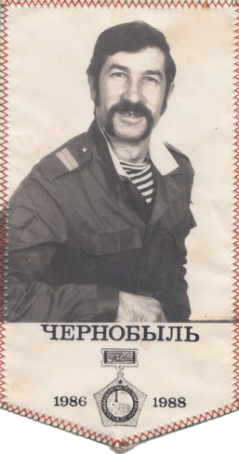
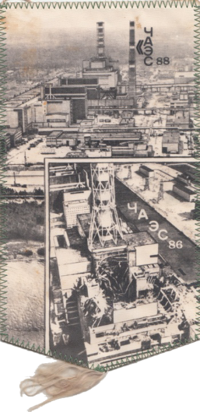
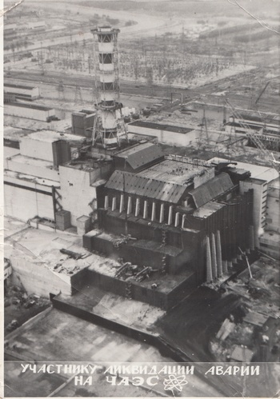
В числе ликвидаторов последствий ядерного взрыва на Чернобыльской АЗС был житель нашего села и работник нашей школы Сулига Геннадий Станиславович.

Slide 15
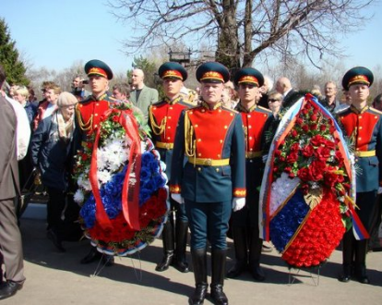
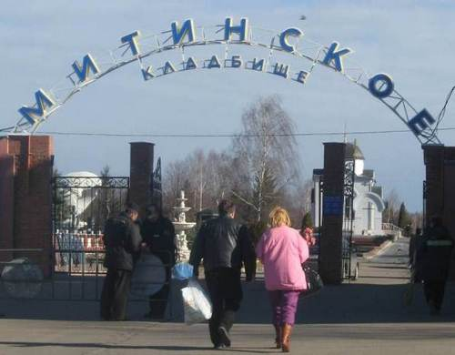
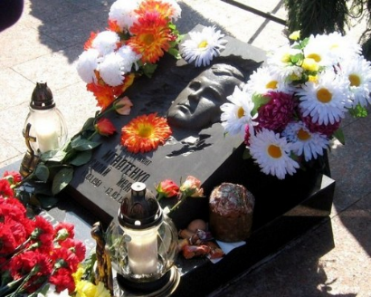
Мы помним!
Это неправда, что время лечит. Время лишь позволяет по-новому оценивать прежние события. А истина в том, что весь мир знает - Мемориал «чернобыльцам» установлен тем профессионалам, среди которых не было трусов или предателей.

Slide 16
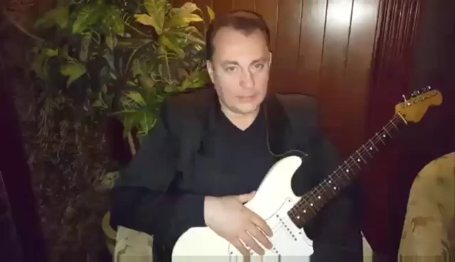
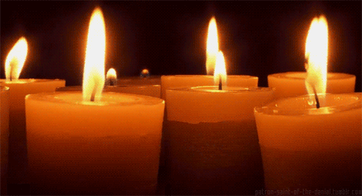

Slide 17
Литература.
Википедия – https://ru.wikipedia.org/wiki/%D0%90%D0%B2%D0%B0%D1%80%D0%B8%D1%8F_%D0%BD%D0%B0_%D0%A7%D0%B5%D1%80%D0%BD%D0%BE%D0%B1%D1%8B%D0%BB%D1%8C%D1%81%D0%BA%D0%BE%D0%B9_%D0%90%D0%AD%D0%A1
Видеоролик взят с http://youtube.com - https://www.youtube.com/watch?v=5tohs47nlQg
https://durdom.in.ua/uk/main/article_print/article_id/12568.phtml
http://luganskie-chernobilci.blogspot.ru/2012/04/blog-post_5068.html
Использованы воспоминания Сулиги Г.С. и фотографии из его личного архива.

